Slide 1





Chủ đề 3: Cộng đồng địa phương
Bài 11: Hoạt động mua bán hàng hóa

Slide 2





Tiết 1

Slide 3

Hoạt động khám phá

Slide 4

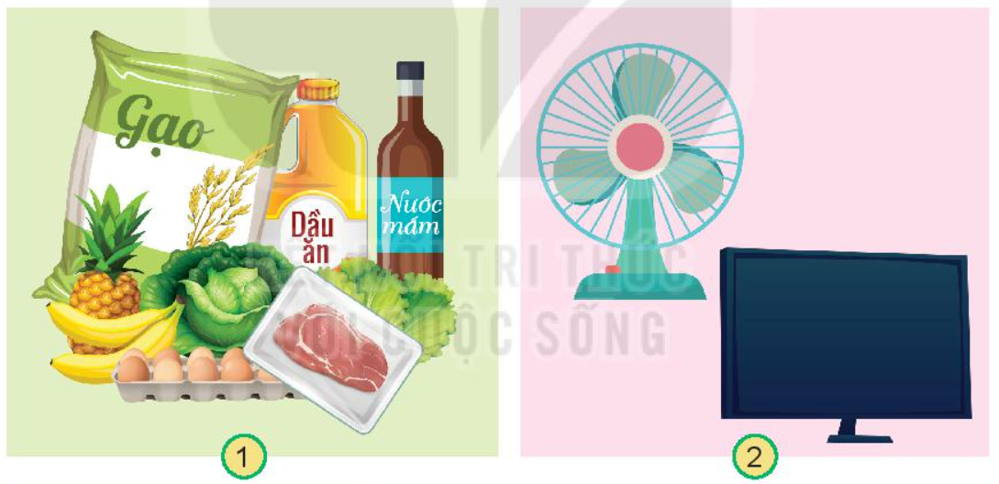
1. Kể tên hàng hóa
Gạo, dầu ăn, nước mắm, rau quả, trứng, thịt....
Quạt điện, tivi

Slide 5

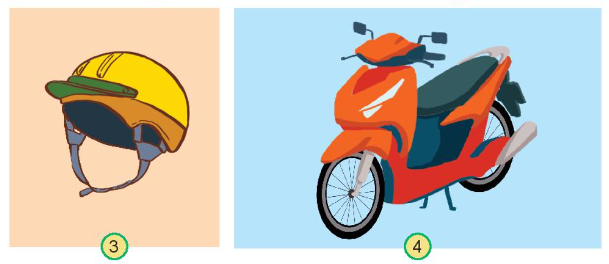
Mũ bảo hiểm
Xe máy

Slide 6
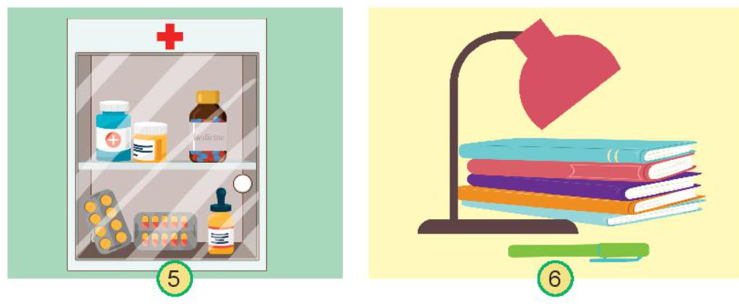
Tủ thuốc
Đồ dùng học tập

Slide 7

Theo em, những thứ hàng hóa đó có cần thiết cho cuộc sống không?

Slide 8

Kết luận
Hàng hóa rất cần thiết trong cuộc sống của mỗi gia đình. Gạo, thịt là thức ăn nuôi sống con người, sách, vở, bút... là đồ dùng học sinh học tập, xe máy, xe đạp là phương tiện giao thông.

Slide 9
Hoạt động thực hành

Slide 10

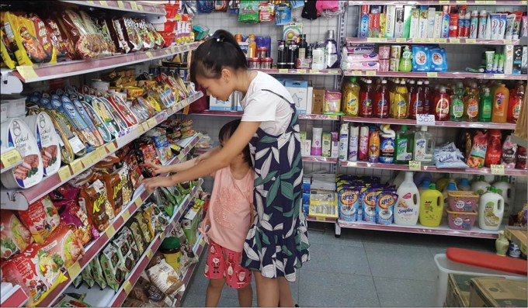
1. Kể tên những hàng hóa cần thiết cho cuộc sống của gia đình em
2. Nếu thiếu hàng hóa đó thì cuộc sống của em và gia đình như thế nào?

Slide 11

Abc
Kết luận
Cuộc sống của mỗi gia đình cần nhiều loại hàng hóa khác nhau như đồ ăn, thức uống, quần áo, đồ dùng.... Nếu thiếu những loại hàng hóa đó thì cuộc sống sẽ gặp nhiều khó khăn và chất lượng cuộc sống không đảm bảo.

Slide 12

Củng cố bài học

